Slide 1
Численное моделирование течения Колмогорова
в невязком случае
январь 2014г.
г. Черноголовка, 29 июля 2020 г.

Slide 2
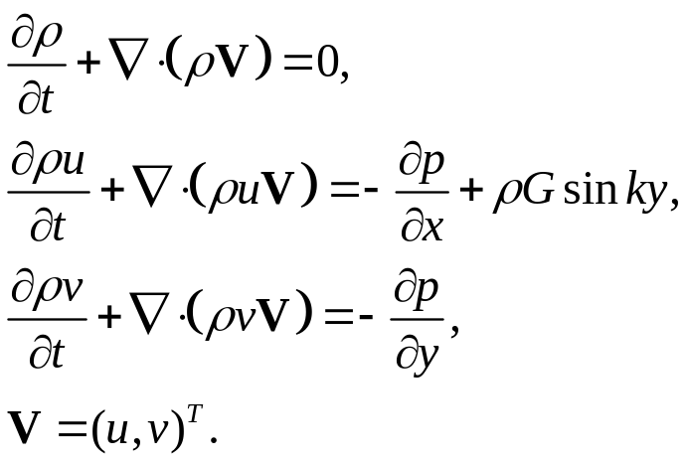
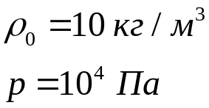
Численное моделирование
(основные уравнения)
,
Уравнение неразрывности и уравнения движения
Начальные условия
Размеры расчетной области
вдоль осей Ox и Oy, соответственно

Slide 3
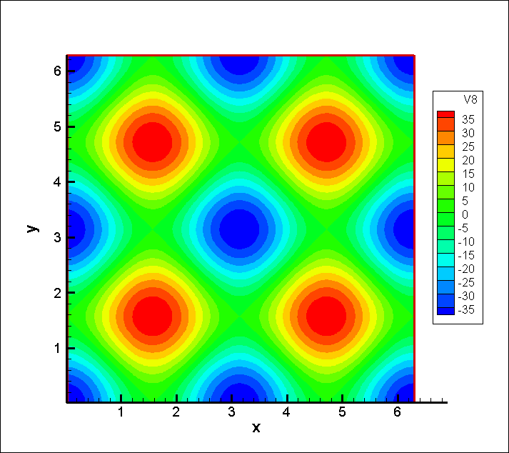
динамика
Notes:
При частоте внешней силы k=2 и ее интенсивности G=0.01 вначале возникает один вихрь в центре расчетной области и область вихревого течения противоположного направления вокруг него. В дальнейшем, центральный вихрь пропадает, а окружающая его область вихрей противоположного направления вращения делится на 2 вихря.

Slide 4

динамика

Slide 5
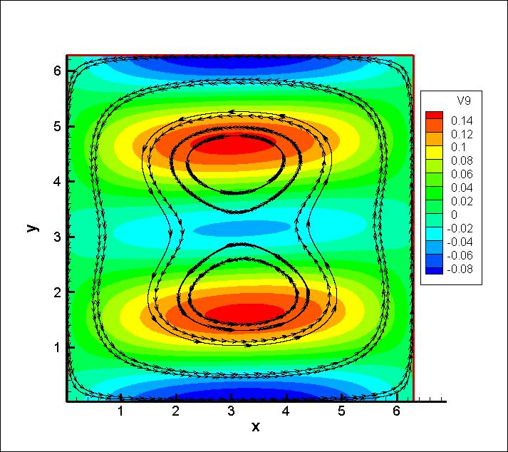
Сформировавшееся течение
Notes:
Сформировавшееся течение является вихревым. Выделяются два вихря с одинаковым напрвлением вращения.

Slide 6
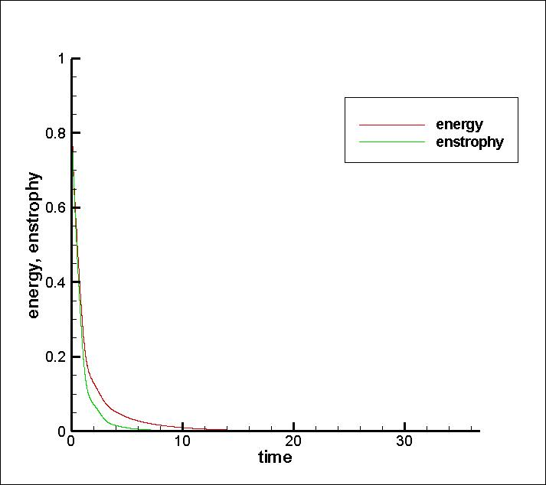
Зависимости кинетической энергии течения и энстрофии
от времени
Notes:
Видна диссипация обеих величин. Энергия вначале внесенных возмущений постепенно диссипирует из-за схемной вязкости.

Slide 7
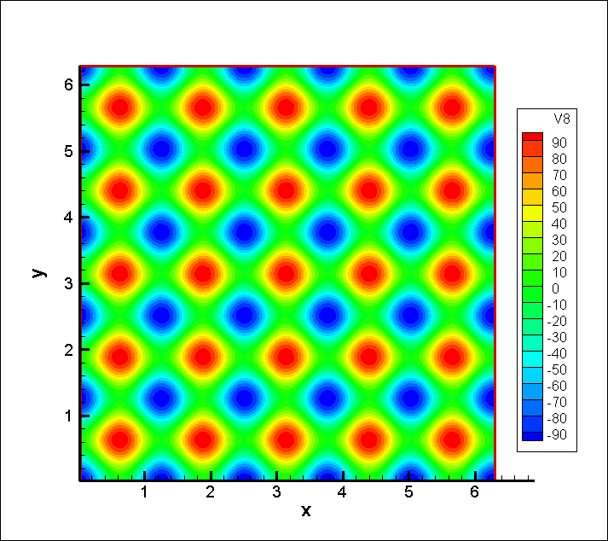
динамика
Notes:
Образуется стопка из пяти вихрей. Увеличили частоту внешней силы k=5, ее интенсивность G=0.05, частоту возмущения.

Slide 8

динамика

Slide 9
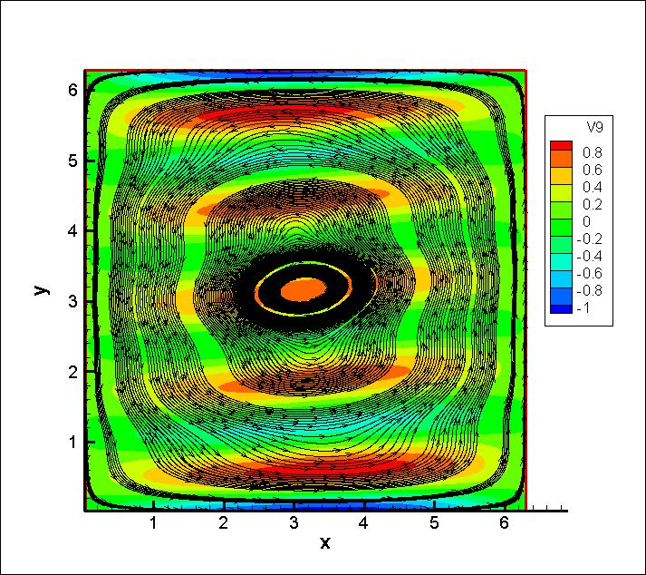
Сформировавшееся течение
Notes:
По линиям тока виден один вихрь

Slide 10
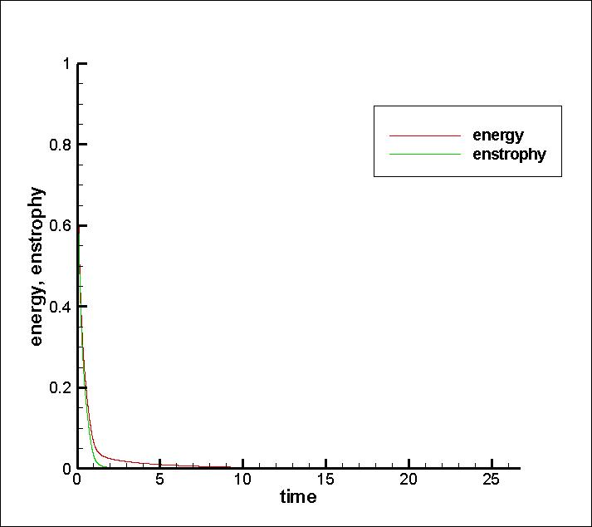
Зависимости кинетической энергии течения и энстрофии
от времени
Notes:
Видна диссипация обеих величин. Энергия вначале внесенных возмущений постепенно диссипирует из-за схемной вязкости.

Slide 11
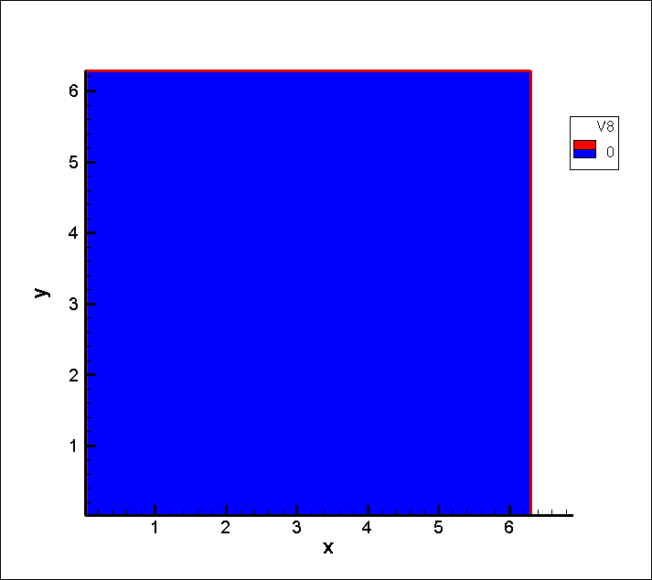
динамика
Notes:
Убрали возмущения. Почти сразу после начала расчетов образуется стопка вихрей в количестве 5 штук.

Slide 12
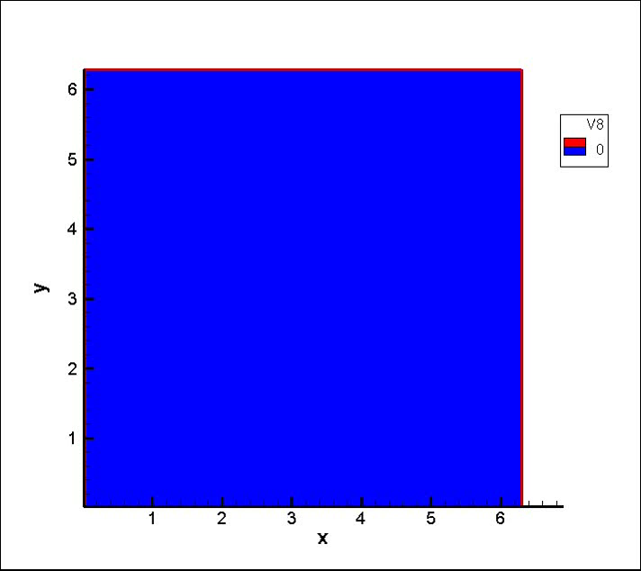
динамика

Slide 13
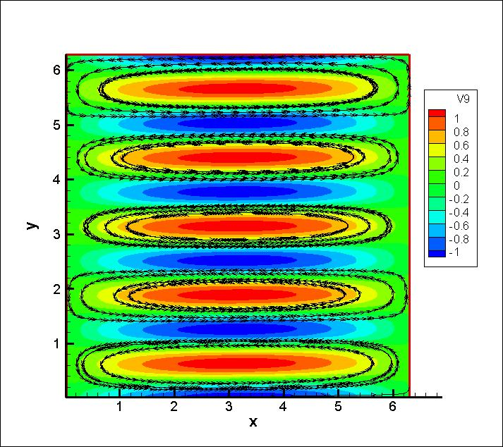
Сформировавшееся течение
Notes:
Стопка из пяти вихрей.

Slide 14
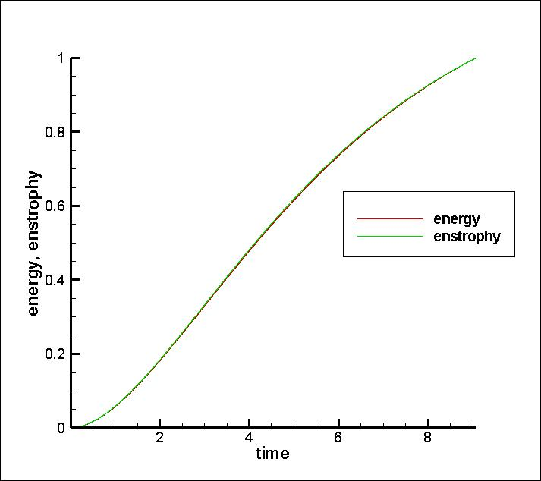
Зависимости кинетической энергии течения и энстрофии
от времени
Notes:
Энергия и энстрофия вносится внешней силой.

Slide 15
динамика
Notes:
Выключили внешнюю силу. Присутствуют только возмущения.

Slide 16
динамика

Slide 17
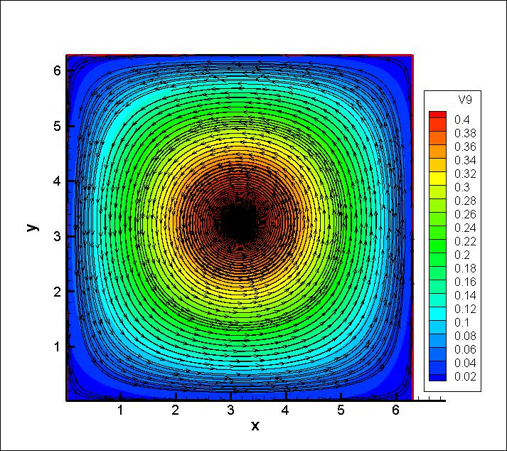
Сформировавшееся течение
Notes:
В отсутствие внешней силы образуется один вихрь.

Slide 18
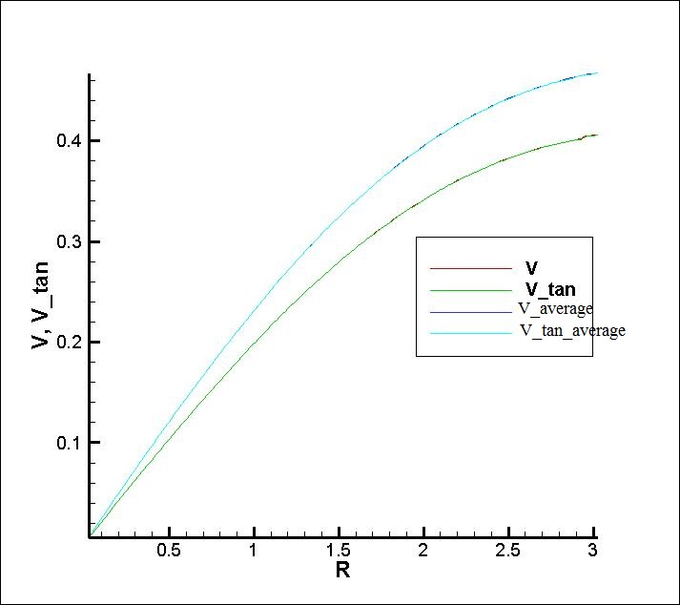
Характеристики вихря
Зависимость скорости течения и ее тангенциальной составляющей от радиуса от
центра вихря.
Notes:
На графике представлены характеристики получившегося вихря в отсутствие внешней силы. V – скорость течения в зависимости от радиуса от центра вихря, V_tan – ее тангенциальная к радиусу составляющая, V_average – усредненная по времени за промежуток t=2.37 с (максимальное время расчетов 15 с), V_tan_average – усредненная по времени тангенциальная составляющая.

Slide 19
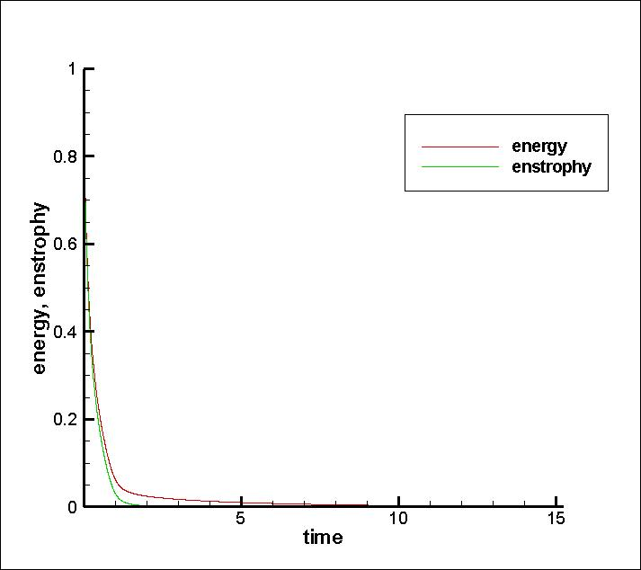
Зависимости кинетической энергии течения и энстрофии
от времени
Notes:
Видна диссипация обеих величин. Энергия вначале внесенных возмущений постепенно диссипирует из-за схемной вязкости.

Slide 20
Выводы
При отсутствии внешней силы и наличии возмущений, образуется один
вихрь, заполняющий практически всю расчетную область
При наличии внешней силы и отсутствии возмущений, образуется
периодическое течение с периодом, равным периоду внешней силы
(частота внешней силы совпадает с количеством образующихся вихрей)
При наличии внешней силы и возмущений – характер течения зависит от
интенсивности силы и возмущений, внешняя сила стремится создать
периодическое течение, с числом вихрей, равным своей частоте

